Slide 1
Имя прилагательное
Подготовила:
учитель начальных классов
МБОУ «СОШ №1», г.Бахчисарай
Денисенко М. Е.

Slide 2
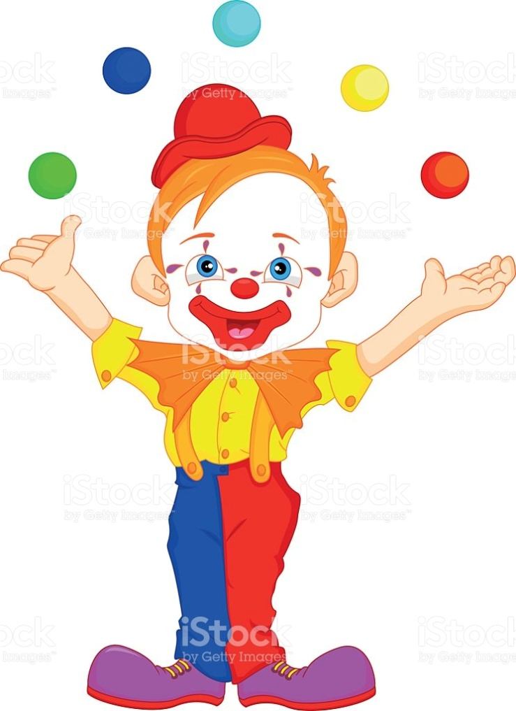
Слова, которые обозначают признаки предметов и отвечают на вопросы какой?, какая?, какое?, какие?, называются именами прилагательными.
Слова весёлый, белый, яркое – это имена прилагательные.

Slide 3
Имя прилагательное в предложении подчеркивается волнистой линией.
Зелёная травка заворсилась.

Slide 4
Имена прилагательные могут обозначать разные признаки:
Цвет: синее небо, белая астра;
Форму: круглый мяч, овальное зеркало;
Вкус: сладкий пирог, кислый щавель;
Размер: узкий ремень, широкая река;
Запах: нежный аромат, душистый ландыш;

Slide 5
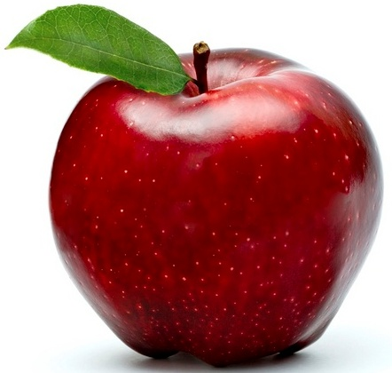
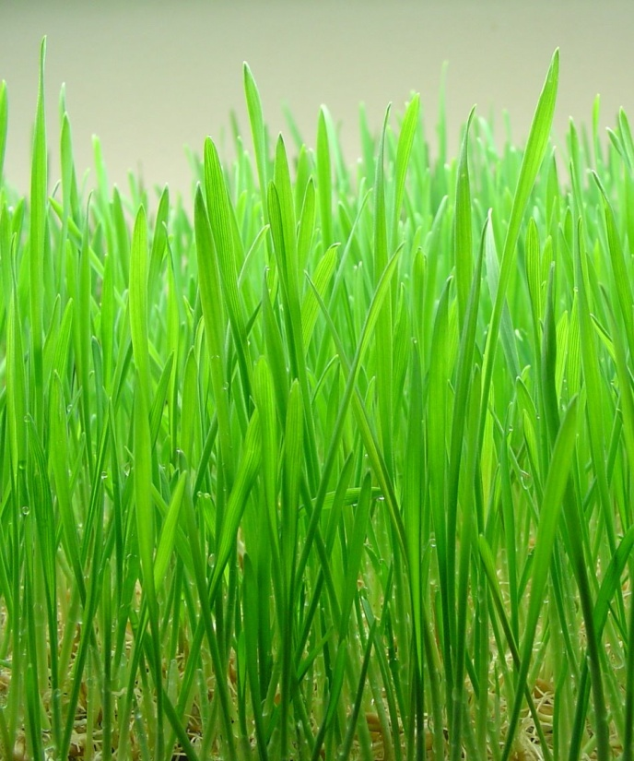
Имена прилагательные в единственном числе обозначают признак одного предмета и могут отвечать на любой из данных вопросов: какой?, какая?, какое?

Slide 6
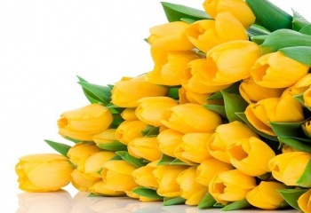
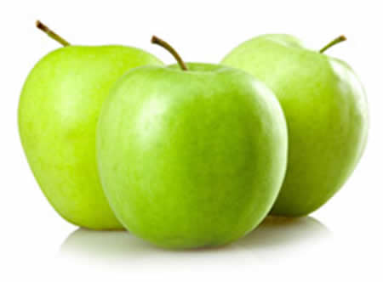
Имена прилагательные во множественном числе обозначают признак нескольких предметов и отвечают на вопрос: какие?

Slide 7
Среди данных слов назови только имена прилагательные.
Год, нашёл, глубокий, окно,
крохотный, малыш, свет,
ласковый, спасатель, кроха,
красивый, маленький, день,
красота, ласкать, шум.

Slide 8
Подбери и назови прилагательные, противоположные по значению:
Смелый - _______________
Добрый - _______________
Кислый - ________________
Весёлый - _______________
Белый - ________________
Маленький - ____________

Slide 9
Молодцы!

